Slide 1

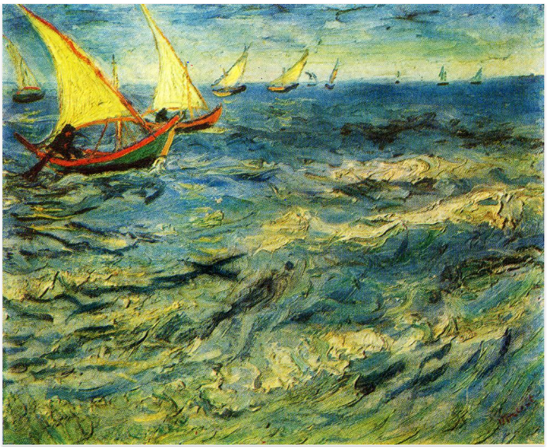
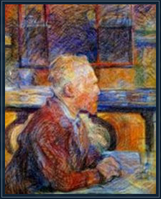
PÓS-IMPRESSIONISMO
(1885-1907)

Slide 2
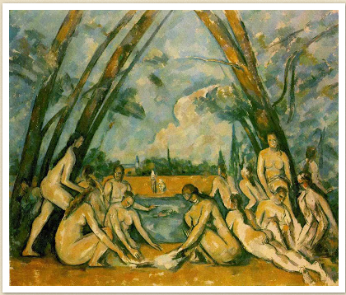
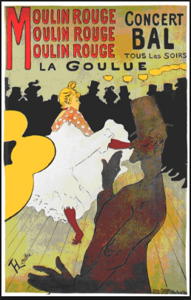
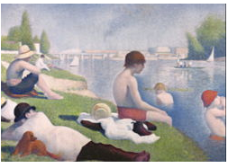
PÓS - IMPRESSIONISMO
Os artistas pós-impressionistas não seguiram um padrão artístico uniforme e coeso comum, como ocorreu em muitos movimentos. artísticos.

Slide 3
CARACTERÍSTICAS
Ultrapassou as tendências artísticas do impressionismo.
- Utilização de cores vivas.
- Retratação de temas da vida real.

Slide 4
- Visão subjetiva do mundo.
- Uso da técnica do pontilhismo por alguns pintores pós-impressionistas, entre eles Paul Signac e Georges Seurat.
- Tendência de experimentação da força da imagem, o contorno de segurança e a liberdade de cor.

Slide 5
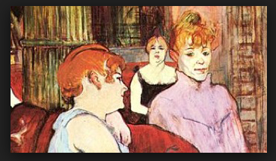
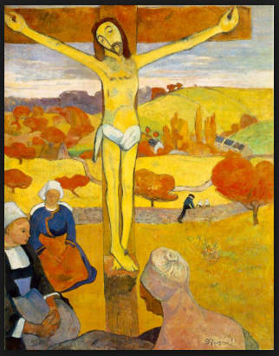
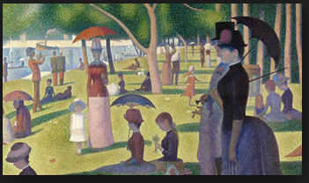
PRINCIPAIS ARTISTAS

Slide 6
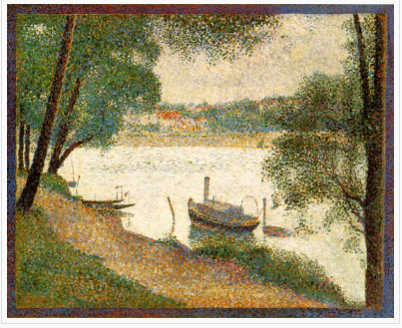
GEORGES SEURAT (1859-1891)
Tema – atividades de lazer em Paris.
Característica – Cores vivas em pontos minúsculos (Pontilhismo)
Tipo – científico, lógico.
Preocupação - Sistema de mistura ótica no olho do receptor.
Marcas – superfície granulada, figuras estilizadas em aura de luz ; desenho chapado.

Slide 7
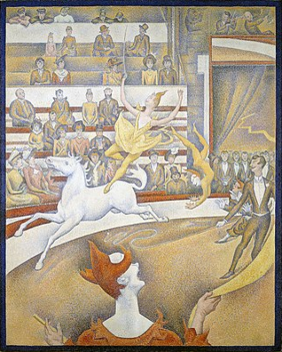
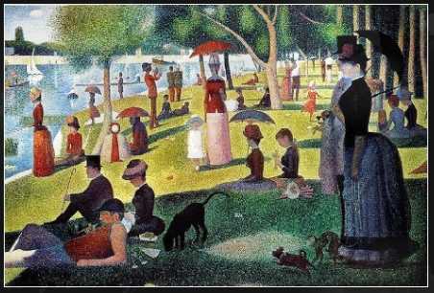
GEORGES SEURAT (1859-91)
Uma Tarde de Domingo na Ilha de Grande Jatte
O circo

Slide 8
Toulouse-lautrec (1864-1961)
Tema – vida noturna de cabaré
Característica – cartazes artísticos
usados para propaganda (litografia)
Tipo – decadente e febril
Marcas – desenho esboçado, centro vazio e figuras cortadas nas margens; cores fantásticas, de interior e fora de tom, caricaturas, traços semelhantes a máscaras.

Slide 9
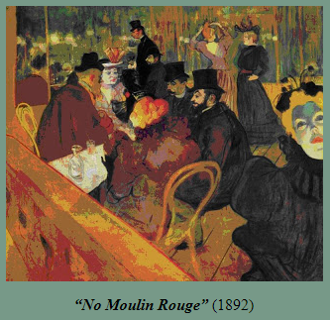
Toulouse-lautrec (1864-1961)
No Moule Rouge

Slide 10
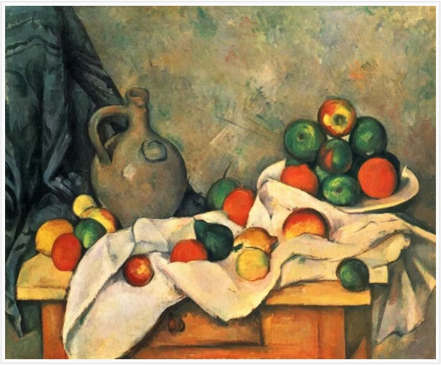
Paul Cézanne (1839-1906)
Tema – Naturezas mortas com frutas, paisagens de Mont Ste. Victoire, L’Estaque
Característica – Ênfase protocubista na estrutura geométrica.
Tipo – Analítico, estável.
Preocupação – Ordem permanente subjacente.
Marcas – Desenho equilibrado manchas chapadas, quadradas, de cor em
gradações de tom; formas
geométricas simples.

Slide 11

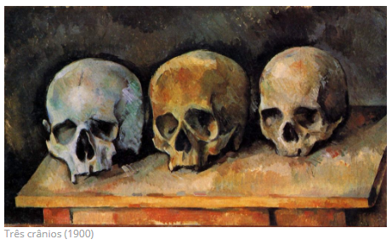
Paul Cézanne (1839-1906)
Natureza morta
Três crânios

Slide 12
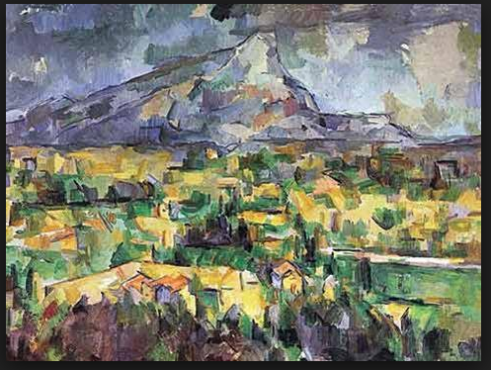
Paul Cézanne (1839-1906)
Mont Sainte-Victore (1902)
Banhistas Grandes (1906)

Slide 13
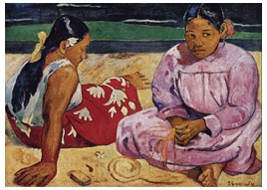
Paul gauguin (1848-1903)
Tema – Nativos do Taiti,
camponeses na Bretanha.
Característica – Primitivismo exótico.
Tipo – Simbólico, misterioso.
Preocupação – Cor viva para expressar emoção
Marcas – Formas simplificadas em cores não-naturais, contornos fortes em padrões rítmicos.

Slide 14
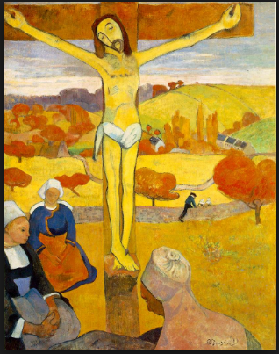
Paul gauguin (1848-1903)
Mulheres de Taiti na praia (1891)
Cristo amarelo (1889)

Slide 15
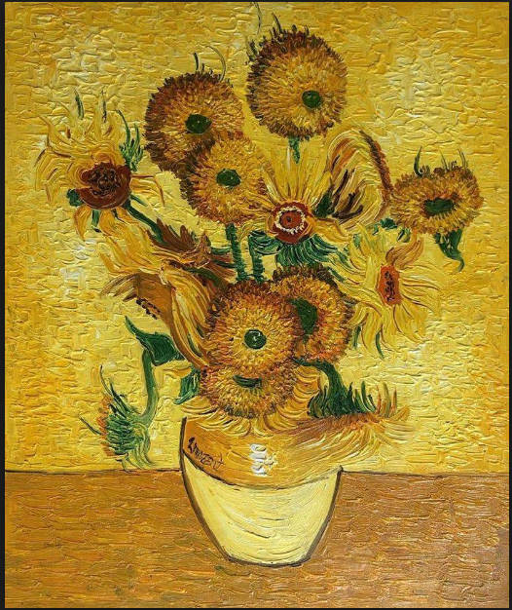
Van Gogh (1853-1890)
Tema – autorretratos, flores, paisagens, naturezas-mortas
Característica – Pinceladas agitadas, em espiral
Tipo – Apaixonado, vibrante
Preocupação – Reação emocional ao tema através da cor
Marcas – Impasto grosso com pinceladas cortadas ou faixas onduladas; formas simples em cores puras, brilhantes; ritmos em caracol sugerindo movimento.

Slide 16
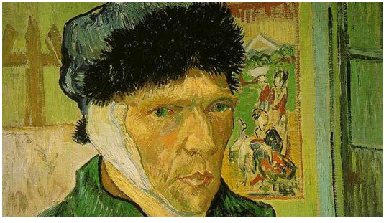
Van Gogh (1853-1890)
Autorretrato com Orelha Cortada, 1888
Girassóis (1888)

Slide 17
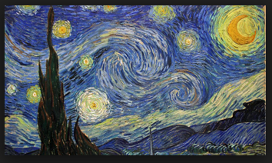
Van Gogh (1853-1890)
A noite estrelada (1889)

Slide 18
referênciAS
Strickland, Carol. Arte Comentada
Farthing, Stephen. Tudo sobre arte
http://www.pinturasemtela.com.br
http://esteticaarte2009.blogspot.com.br
www.portalaz.com.br/blog/dom-severin

